Slide 1

Питание на борту космического корабля
Разработал
методист МАОУ СОШ №16 г.Томска
Самолюк Надежда Геннадьевна
Notes:
1

Slide 2

Как в условиях невесомости
космонавты принимают пищу?
Notes:
2

Slide 3
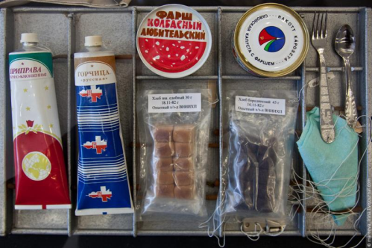
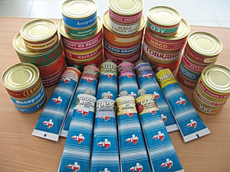
Сначала космическую еду помещали в тюбики, в то время они были очень популярны и в быту на Земле.
С 1982 года стали использовать специальные пакеты. Другая популярная космическая упаковка – это старая добрая консервная банка
Notes:
3

Slide 4

Можно ли после еды жевать жвачку
на космическом корабле? ?
Notes:
4

Slide 5
Да. Жевательная резинка - лучший друг космонавта в условиях невесомости, где зубной камень активнее проявляется из-за недостаточного слюноотделения
Notes:
5

Slide 6
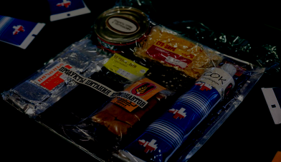
Какой вкус был у первой еды космонавтов?
Notes:
6

Slide 7

Еда первых космонавтов была безвкусной и представляла перетёртую пасту, практически не имеющую вкуса.
Эта пресная масса, конечно, позволяла утолить голод и насыщала организм нужными калориями, белками, жирами и углеводами вкупе с витаминами и минералами, но вот удовольствие поглощающим её людям она вряд ли приносила
Notes:
7

Slide 8

Можно ли вырастить на борту корабля съедобные растения?
Notes:
8

Slide 9
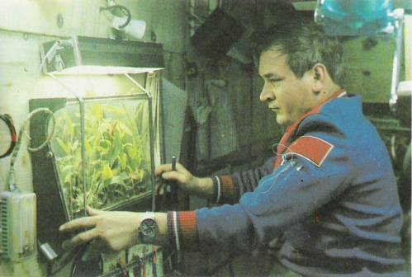
Да! Во время длительных полетов астронавты выращивают ХЛОРЕЛЛУ.
Употребление водорослей в космосе помогает не только утолить голод, но и отчасти решить проблему недостатка витаминов и минеральных веществ
Notes:
9

Slide 10
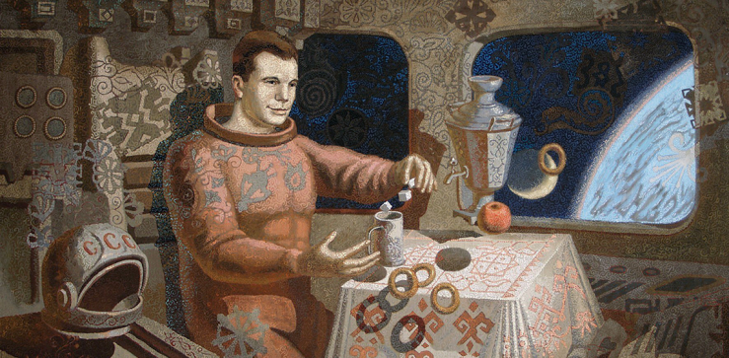
Почему есть хлеб на борту космического корабля опасно?
Notes:
10

Slide 11
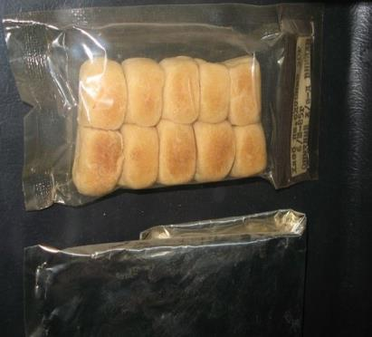
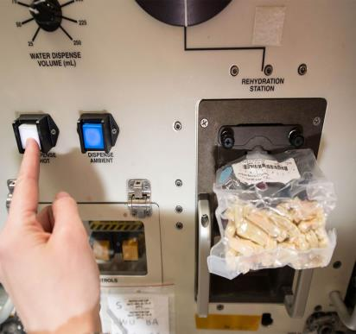
Крошка, которая на Земле упадет на пол, в космосе останется в пространстве, она может не только попасть в глаз, но и в нос, и этим самым создает опасность задохнуться при попадании в дыхательные пути
Notes:
11

Slide 12
Крошкоулавливатель –
миф или реальность?
Notes:
12

Slide 13
«Обеденный стол» оснащён невиданным на Земле специальным устройством — крошкоулавливателем, который не даёт крошкам со стола разлететься из-за невесомости по всей станции.
Также к центральному блоку стола пристыковываются контейнеры с набором продуктов, прямо в которых и происходит подогрев пищи
Notes:
13

Slide 14

Можно ли брать молоко в космос?
Notes:
14

Slide 15

И да, и нет!
На корабле нет молока - оно слишком тяжёлое и к тому же быстро портится. Вместо него используется молочный порошок
Notes:
15

Slide 16

Почему пища космонавтов вязкая и прилипает к ложке?
Notes:
16

Slide 17

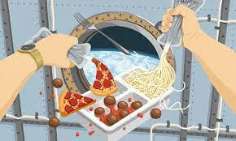
Если пища будет иметь жидкую консистенцию, она начнет летать в
пространстве корабля
Notes:
17

Slide 18
Отличается ли еда
космонавтов из разных стран?
Notes:
18

Slide 19
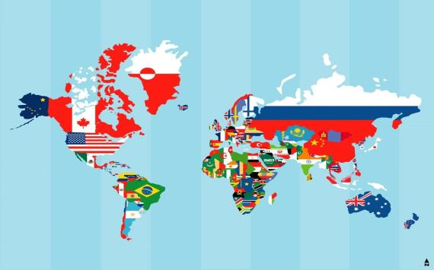
Да, они едят почти тоже,
что и в обычной жизни в своей стране
Notes:
19

Slide 20
Какому примеру последовала
королева Великобритании во время чаепития с Юрием Гагариным
или что значит пить чай «по-русски»?
Notes:
20

Slide 21
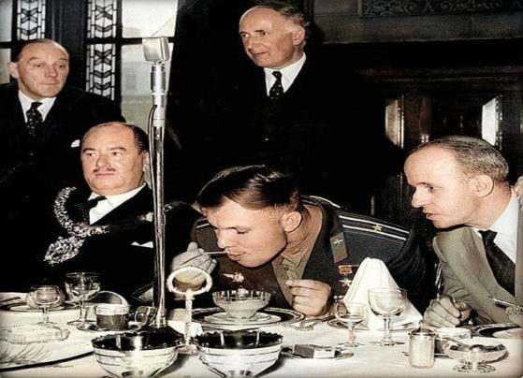
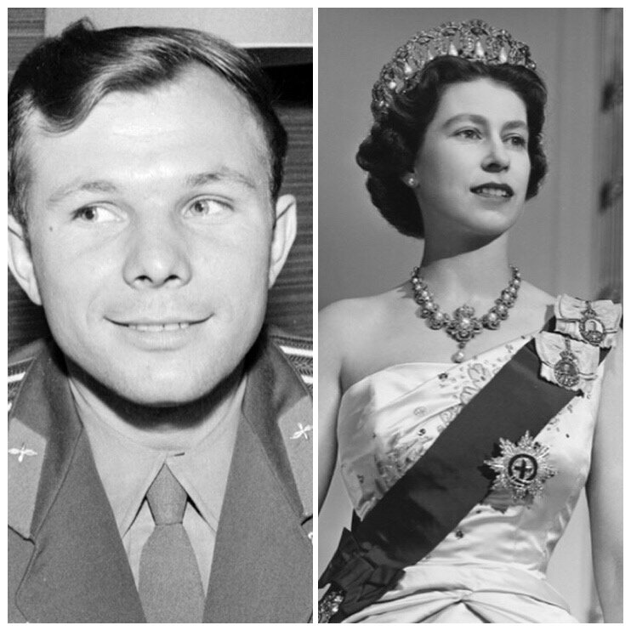
Во время чаепития Юрий Алексеевич
достал дольку лимона из стакана и …
сьел её, отступив от норм протокола.
Елизавета II последовала его примеру
Notes:
21

Slide 22
На приеме у королевы Великобритании
из множества столовых приборов Ю. Гагарин использовал лишь один. Какой?
Что бы означало есть «по-русски»?
Notes:
22

Slide 23
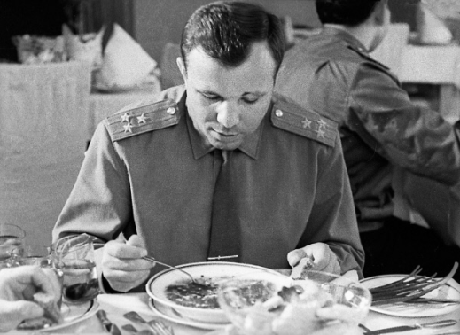
По рассказам участников встречи, на приеме в Букингемском дворце Юрия Алексеевича смутило большое количество столовых приборов, он не знал, какими и когда пользоваться. Гагарин предложил участником приема есть "по-русски", взял самую большую ложку и положил салат себе в тарелку
Notes:
23

Slide 24
Как питались (ели и пили) первые космонавты Белка и Стрелка?
Notes:
24

Slide 25
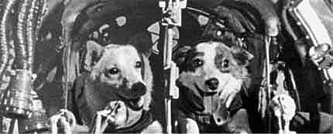
Дворняжкам, привыкшим на Земле кушать косточки, на орбите пришлось отведать желе, заменяющее и еду и питьё
Notes:
25

Slide 26
ПОЕЛИ и ПОЕХАЛИ!
Космическое спасибо за участие в квесте!
До встречи на орбитеееее ……..
Notes:
26

